Slide 1

INTOXICACIÓN POR SETAS Y PLANTAS
19 FEBRERO 2016
LIDIA GARCIA GIBERT
SERVICIO URGENCIAS HOSPITAL DE SABADELL
GRUPO DE TOXICOLOGÍA-SOCMUE

Slide 2

Cardio
toxicidad
Clínica precoz
PLANTAS
Hepatotóxicas
Nefrotóxicas
SNC
SETAS
Toxicidad gastro intestinal
Anticoagulantes
Clínica tardía
Anticolinérgicas colinérgicas

Slide 3
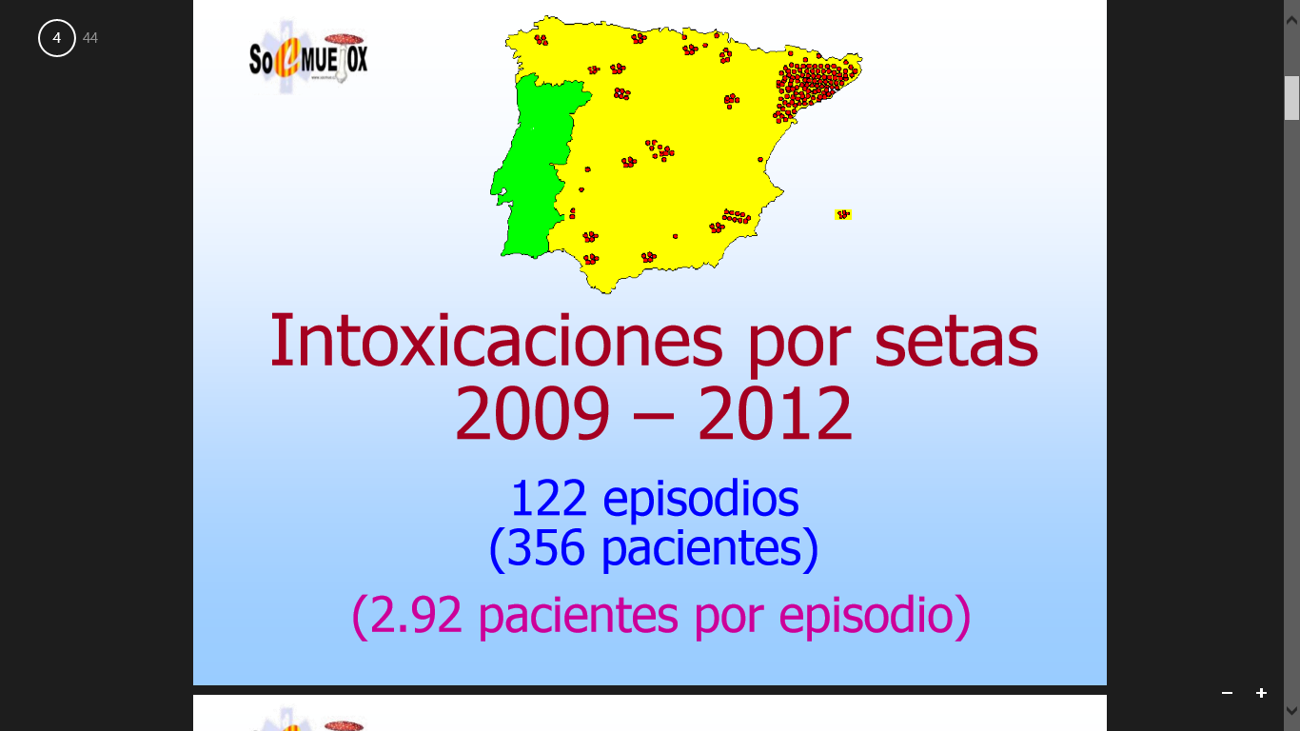
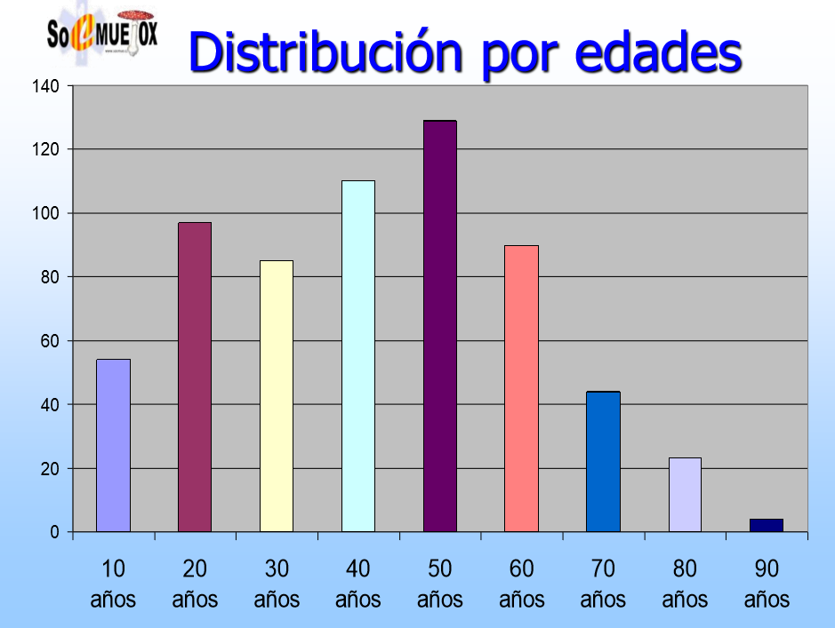
Intoxicación por Setas: Generalidades
0,2 -0,6% consultas a Centros de Información Toxicológica
Otoño
Intoxicación colectiva
Catalunya, Navarra, País Vasco
Medio Urbano (76%)
Porque?
  Ingesta accidental
  Setas mal estado
  Setas mal cocinadas/conservadas
Notes:
Setas cocinadas/conservadas de forma incorrecta, cuya cocción no ha destruido toxinas termolábiles o especies comestibles que en el transcurso de la putrefacción producen aminas.

Slide 4
SÍNDROME DE TOXICIDAD PRECOZ
Setas que producen GEA aguda (síndrome disentérico)
Setas con efecto colinérgico
Setas con efecto anticolinérgico
Setas con efecto alucinógeno
Setas con efecto antabús (síndrome acetaldehídico o efecto disulfirámico)
SÍNDROME DE TOXICIDAD TARDÍA
Setas hepatotóxicas (síndrome faloidiano)
Setas nefrotóxicas (síndrome orellánico o cortinárico)
Setas hidracínicas (síndrome giromitriano
6 horas
MEZCLAS
y SOLAPAMIENTO

Slide 5
APROXIMACIÓN AL PACIENTE INTOXICADO:
ANAMNESIS
EXPLORACIÓN FÍSICA
QUE
CUANTO
CUANDO
POSIBLES FACTORES POTENCIADORES
ASEGURAR ABCDE
CONSTANTES VITALES
EXPLORACIÓN MINUCIOSA POR APARATOS
TOXÍNDROMES
Notes:
El esquema ABCDE, permite detectar problemas que amenazan la vida mediante una evaluación sistemática de la vía aérea (A-airway), la ventilación (B-breathing), la circulación (C-circulation), la valoración del daño neurológico (D-disability) y desnudar al paciente (E-exposure) para encontrar lesiones ocultas.

Slide 6
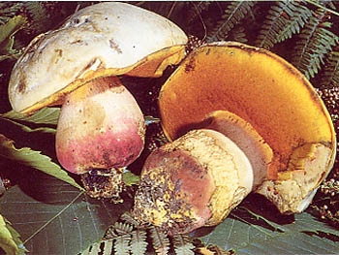
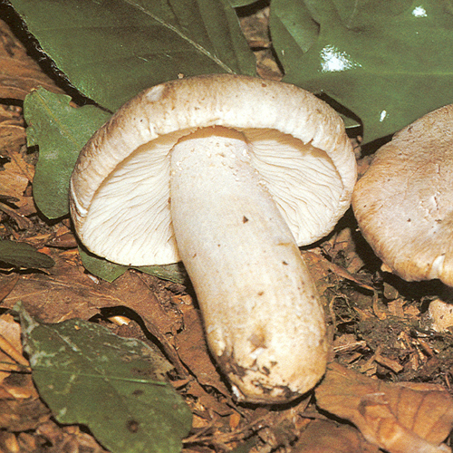
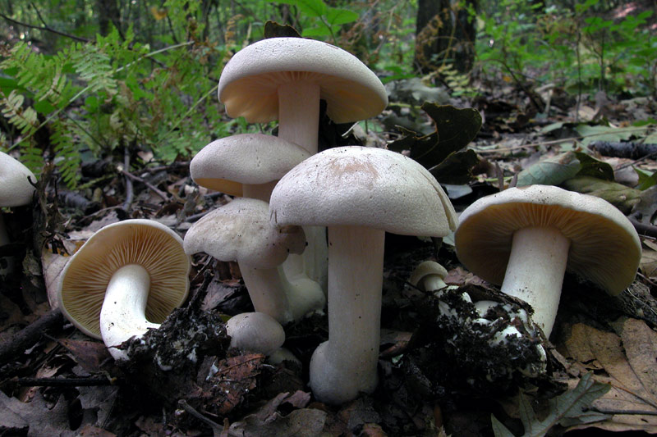
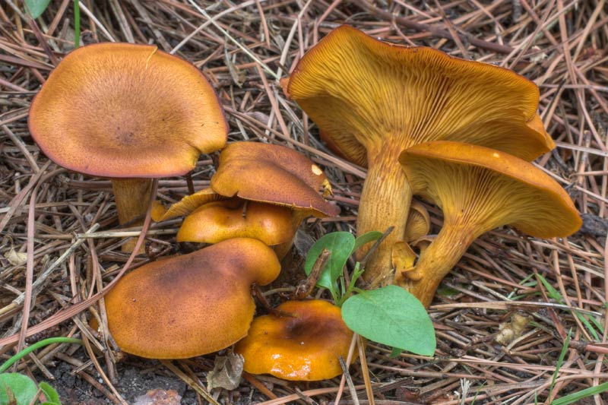
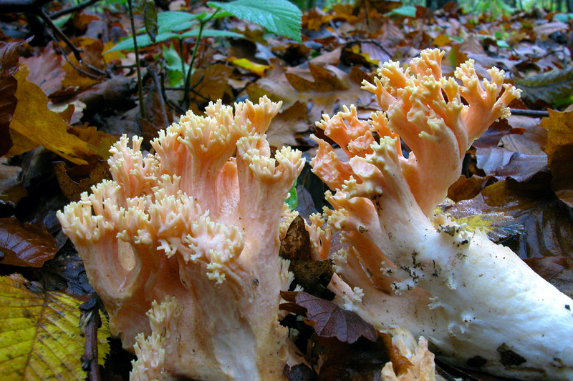
SETAS DISENTÉRICAS
Las frecuentes y las más leves
Período de latencia: 30 minutos – 3 h postingesta
Duración: días
Clínica: dolor abdominal, náuseas, vómitos, diarreas…
Tratamiento: Sintomático.
Boletus Satanas
Omphalotus Olearius
Ramaria Formosa
Entaloma Lívidum
Tricholoma Pardinum
Notes:
Evitar la deshidratación. Puede haber citolísis hepática moderada
Ramaria Formosa: más que tóxica es un potentísimo purgante
Omphalotus: Irritación sobretodo a nivel de estómago. Dura solo unas horas de forma habitual.

Slide 7
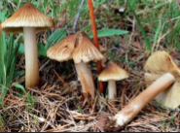

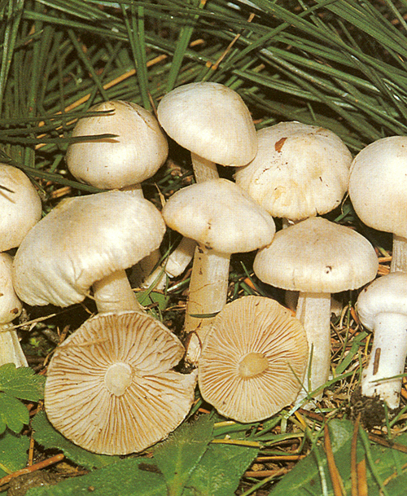
SETAS COLINÉRGICAS
Toxina: Muscarina (1,5%)
Latencia: 30 -90 min
Clínica:
  Hipersecreción: salivación, lagrimeo, sudoración, diarrea, diuresis
  Broncorrea/Broncoespasmo
  Bradicardia
  Miosis
Tratamiento: Reposición hidroelectrolítica. Atropina si signos de alarma
Inocybe Fastigiata
Inocybe Geophylla
Notes:
Mortalidad: 4%
Cuadro parecido intoxicación "insecticidas organofosforados"
Triada típica: hipersecreción, bradicardia y miosis
“SLUDGE”: salivación, lagrimeo, urination, diarrea, GI motilidad
y emésis
“BBB”: bradicardia, broncorrea y broncoespasmo
Síndrome colinérgico: Organofosforados, carbamatos, fisostigmina, pilocarpina…

Slide 8
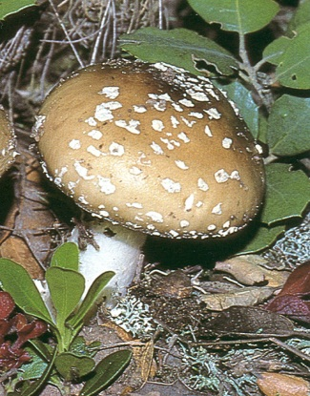
SETAS ANTICOLINÉRGICAS
Toxina: Derivados Isoxazólicos (ácido iboténico, muscinol, muscazona...). Análogos del GABA
Latencia: 1-3 horas
Clínica (síndrome micoatropínico):
  NRL: confusión, delirios, alucinaciones, agitación, agresividad, somnolencia, estupor e incluso disminución del nivel de consciencia
  Taquicardia, midriasis, sequedad de mucosas
Tratamiento:
  Valorar carbón activo
  BZD y Fisostigmina
Amanita Pantherina
Notes:
Duración de 12 h
Recuerdan intoxicación “plantas tropánicas: belladona”
Cuadro neurológico: borrachera, delirio anticolinérgico, coma
Mortalidad: 10% Amanita Phantherina
Síndrome anticolinérgico: Atropa belladona, Datura estramonium, ATD tricíclicos, Antipsicóticos, Antihistamínicos…

Slide 9
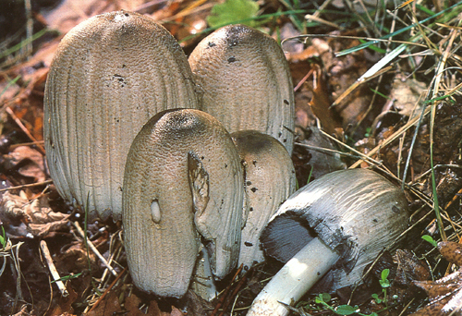
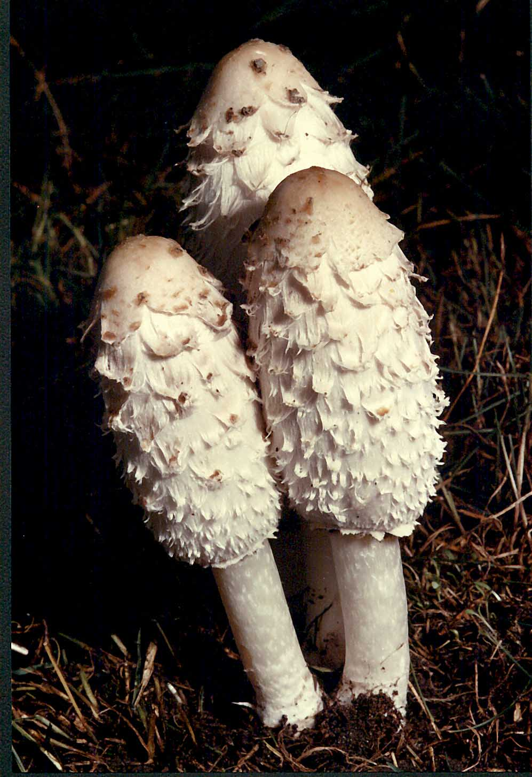
SETAS CON EFECTO ANTABÚS
Toxina: Coprina (Derivado de la cicloaminopropanona)
Mecanismo de acción: Inhibe la acetaldehido deshidrogenasa por lo que se bloquea el metabolismo oxidativo del etanol.
Seta + alcohol = Síndrome acetaldehídico o Síndrome coprínico
Clínica:
  Palpitaciones, enrojecimiento (flushing), sofocos, nauseas, vómitos, sudoración...
  Hipotensión y arritmias
  Neuropatía óptica reversible, parestesias, psicosis, encefalopatía
  Hepatitis, broncoespasmo...
Tratamiento: Sintomático. Vitamina C, Antieméticos. En casos graves valorar Fomepizol
Coprinus atramentarius
Notes:
Toxina: Se trata de la coprina, un derivado de la cicloaminopropanona, que al inhibir la acetaldehído-deshidrogenasa bloquea el metabolismo oxidativo del etanol, produciendo el acúmulo de acetaldehído
Tipo de intoxicación: Produce una intoxicación con síntomas de aparición rápida, únicamente si tras su ingesta se consumen bebidas alcohólicas: palpitaciones, enrojecimiento de la piel de la cara y del cuello con sensación de oleadas de calor, vómitos y sudoración.
Ingesta de setas en los 2-3 últimos días + consumo alcohol →15-30 min aparece clínica que persiste 48-60 h
Tratamiento: Sintomático y de soporte. Vitamina C a dosis altas. Inhibidores del vómito (antieméticos). Casos muy graves podrían ser tratados con fomepizol, un inhibidor de la enzima alcohol-deshidrogenasa, que bloquea la metabolización inicial del etanol y, por tanto, evita la formación de acetaldehído
No utilizar dopamina: inhibición dopamina-hidroxilasa x metabolito del disulfiram → depleción norepinefrina → ↓ NOR

Slide 10
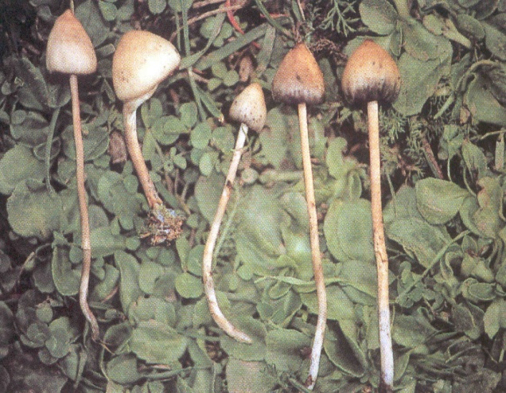
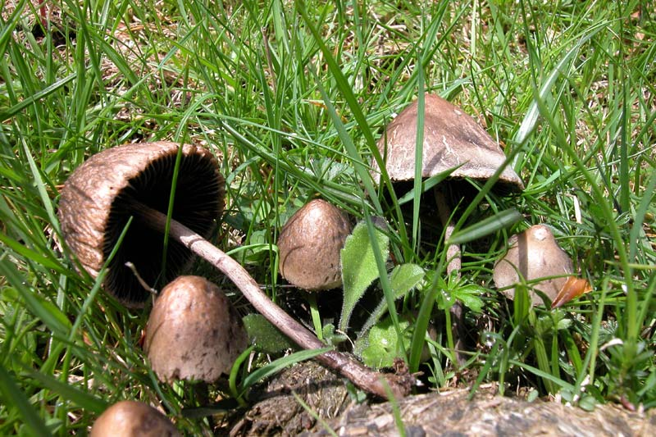
SETAS PSICOTROPAS
Toxina: Derivados indólicos (psilocina y psilocibina)
Latencia: 30 minutos
Duración: 4-6 horas
Clínica: Alteración de la percepción, alucinaciones, confusión, ataques de pánico....
Tratamiento: BZD
Psilocybe Mexicana
Paneolus Sphinctrinus

Slide 11
Otras...
HEMOLISIS: Helvella Lacunosa, Paxillus Involutus
RABDOMIOLISIS: Tricholoma Equestre
ACROMELALGIA: Clitoybe amoenolens
PÚRPURA DE SZECHWAN: Auricularia auricula-jaude
etc

Slide 12
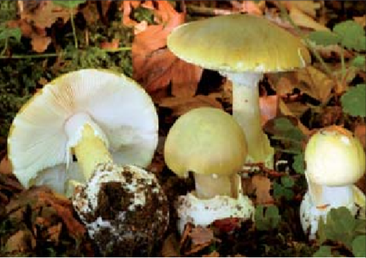
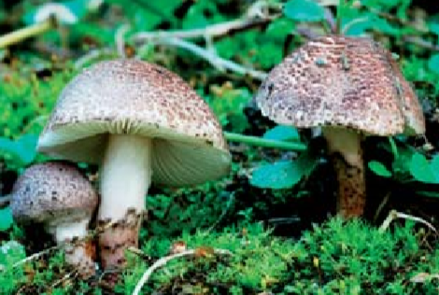
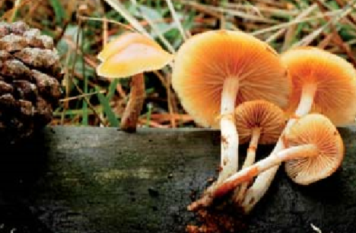
SETAS HEPATOTÓXICAS
NECROSIS HEPÁTICA FULMINANTE
Lepiota brunneoincarnata
Amanita phalloides
Galerina marginata

Slide 13
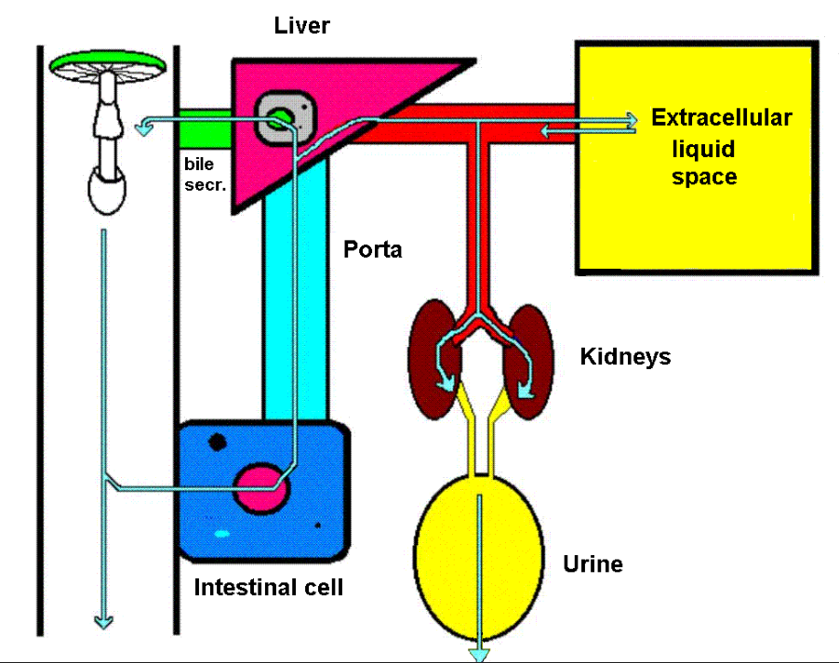
SETAS HEPATOTÓXICAS
Latencia: 8-16 horas
Toxina: Amanitina o amatoxina.
  Péptidos cíclicos de ocho aminoácidos que se absorben a nivel intestinal y son eliminados por la bilis (circulación enterohepática) y a nivel renal
  No degradables (resisten cocciones > 100º)
Órgano diana
  Se unen a la RNA-Polimerasa II del hepatocito bloqueando la síntesis proteica
  Inducción de apoptosis a través de un sinergismo con el TNF
Notes:
Toxinas: Amanitinas o amatoxinas: péptidos cíclicos de ocho aminoácidos, que se absorben a través del epitelio intestinal, y por el sistema portal alcanzan el hígado. Penetran en el interior de la célula hepática por medio de un sistema inespecífico de transporte y una vez en el núcleo se unen, molécula a molécula, a la RNA-Polimerasa II, bloqueando de ese modo la síntesis proteica. La persistencia de esta situación conduce a la necrosis celular.

Slide 14
SETAS HEPATOTÓXICAS
CLÍNICA:
  Fase gastrointestinal (24-72h): GEA intensa “coleriforme” con dolor abdominal, nauseas, vómitos y diarreas acuosas (a veces sanguinolentas).
  Fase de mejoría aparente (48h): Desaparece la clínica gastrointestinal y empieza la afectación hepática (aumento de transaminasas)
  Fase agresión visceral (72h): súbito empeoramiento con ictericia, hepatomegalia, encefalopatía hepática, insuficiencia hepatocelular aguda, insuficiencia renal
MUERTE: 10-40% a los 3-7días post ingesta.

Slide 15
SETAS HEPATOTÓXICAS
ANTE LA SOSPECHA INICIAR TRATAMIENTO
SIN ESPERAR CONFIRMACIÓN
EXPLORACIONES COMPLEMENTARIAS:
Analítica: Hemograma, creatinina, iones, EAB, perfil hepático y coagulación
Orina: Amanitinas en orina
Controles diarios
CONTROL CLÍNICO Y HEMODINÁMICO ESTRECHO

Slide 16
SETAS HEPATOTÓXICAS
ANTE LA SOSPECHA INICIAR TRATAMIENTO
SIN ESPERAR CONFIRMACIÓN
TRATAMIENTO:
Hidratación intensa y tratamiento sintomático en la fase coleriforme
  Asegurar diuresis > 100ml/h
  Corrección de la acidosis metabólica y diselectrolitemia
  Ondansetrón si vómitos
Disminuir absorción:
  Aspiración por SNG
  Carbón Activo
Notes:
Se ha llegado a detectar amanitinas en aspirado gastro-duodenal 80-100 horas después de la ingesta

Slide 17
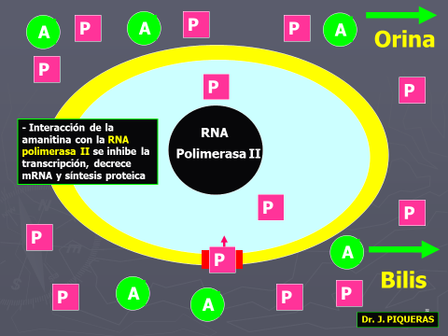
SETAS HEPATOTÓXICAS
Bloquear la entrada de las amatoxina al hepatocito (hasta las 72-96h postingesta):
  Penicilina G sódica: 300,000-1,000,000U/kg/día repartida en 6 dosis o en BPC. Max: 40 millones unidades/día
  Silibinina: 20-30mg/Kg/día repartido en 4 dosis o en BPC
Protección hepática con N-acetilcisteína
Vitamina K
IBP
MARS (Molecular Adsorben Recirculating System)
TRANSPLANTE HEPÁTICO
Notes:
Silibinina: 350 mg disuelta en 500 ml de glucosado a pasar en 3 horas, cada 6h (es decir, 1400 mg/día). También puede administrarse en BPC.
MARS: Soporte hepático artificial (MOLECULAR ADSORBEN RECIRCULATING SYSTEM)

Slide 18
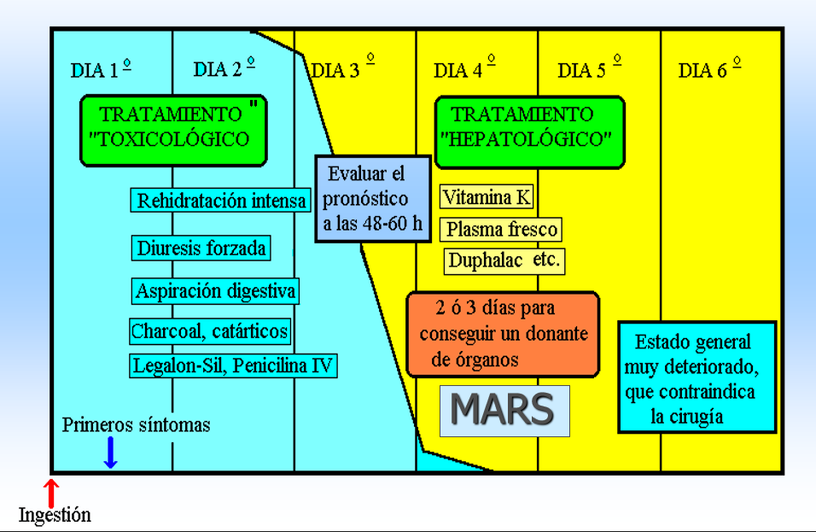
SETAS HEPATOTÓXICAS
Factores de mal pronostico:
Periodo de incubación < 9 horas
Insuficiencia renal inicial
Amatoxina 1ª orina > 150 ng/ml
Caída rápida y precoz del TP en el 1º-2ºdía: TP < 30 %, Factor V < 15 %
Notes:
2006 – 2012 Se practicaron 9 trasplantes de hígado en pacientes intoxicados por setas hepatotóxicas De los nueve, 3 fallecieron en el postoperatorio (33 %) (Se trató en los tres casos de trasplantes efectuados después del 5º día postingestión, en pacientes con grave deterioro)

Slide 19
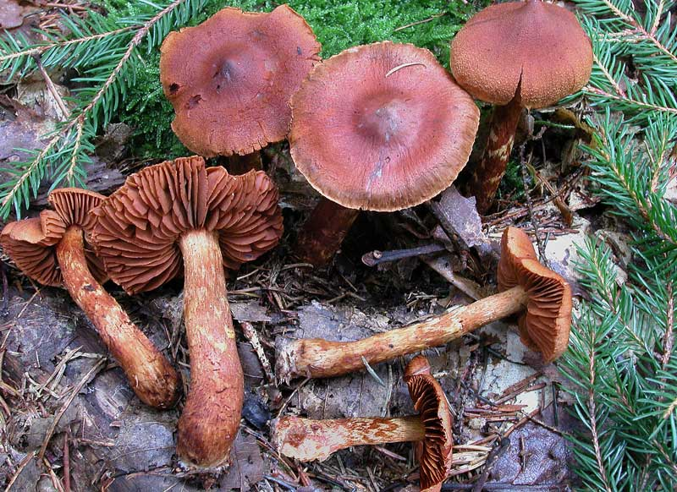
SETAS NEFROTÓXICAS
Toxina: Orelanina y Cortinarinas
Latencia: 3-17 días
Clínica:
  Fase prerenal: sed intensa, dolor lumbar y malestar general
  Fase renal: hematuria, leucocituria, proteinuria, anuria
Tratamiento:
  Sintomático y de soporte
  Hemodiálisis
  Trasplante renal.
Cortinarius Orellanus
Notes:
Toxina: orellanina, molécula bipiridínica que inhibe la síntesis de proteínas y crea radicales libres e induce nefritis tubulointersticial similar al diquat (herbicida) por un mecanismo conocido
Contraindicada furosemida → ↑ efecto lesivo adicional del riñón

Slide 20
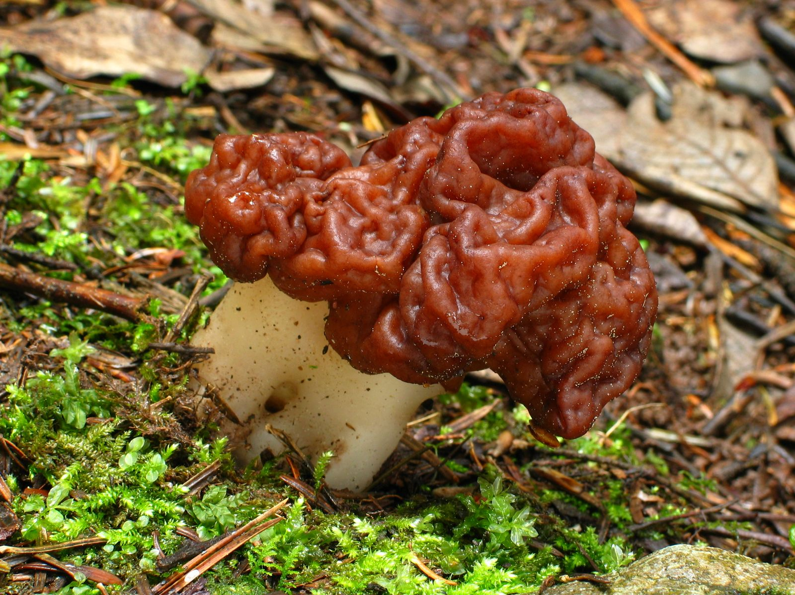
SETAS HIDRACÍNICAS
Toxina: metiletilhidracina o giromitrina
Mecanismo de acción: Bloquea todos los procesos metabólicos que tienen como coenzima el fosfato de piridoxal
  Monometilhidracina actúa sobre SNC → inhibe piridoxina → inhibe formación GABA
  Metabolito de metilformilhidracina: hidroxilamina → estrés oxidativo en glóbulos rojos → hemólisis y MetHb. Pacientes con deficiencia G6PD → hemólisis severa
Termolábil
Latencia: 8-24 horas
Gyromitra Esculenta
Notes:
Toxinas: Contienen entre 10 y 12 hidracinas distintas. La más abundante es la metil-etil-hidracina o giromitrina. Por hidrólisis se transforman en el organismo en monometil-hidracina, que bloquea todos los procesos metabólicos que tienen como coenzima el fosfato de piridoxal, y es además una substancia cancerígena, por su capacidad de metilar los ácidos nucleicos
La toxicidad aguda no se presenta si se hierven y se desecha el agua de cocción, o si consumen ejemplares secos, bien cocinados tras una adecuada rehidratación.

Slide 21
SETAS HIDRACÍNICAS
Clínica:
  GEA, cefalea, fatiga, somnolència...
  Insuficiencia hepàtica, hipoglucèmia..
  Atàxia, temblor, nistagmus, agitación, estupor, delirio, neuropatia perifèrica, convulsiones, coma.
  Crisis hemolítica (mortalidad 14-35%)
Tratamiento:
  Apirado y lavado. Carbón activo
  Piridoxina: 25mg/Kg
  Acido folínico: 50mg/6h ev.
  BZD
  Cimetidina 400mg/8h v.o.
  N.aceilcisteina
  Azul metileno
Notes:
Clínica: gastrointestinal, neurológica, hematológica
▪ Piridoxina o VB6: 25 mg/kg en perfusión EV en 30 min repetidos a lo largo del día (máximo: 20 g/día)
▪ Ácido folínico: 50 mg IV en bolus c/6 h (inhibe dihidro- folato reductasa)
▪ Convulsiones: si BDZ (↓ GABA), no fenobarbital (induce enzimas citocromo P₄₅₀)
▪ Cimetidina: 400 mg/8 h VO (bloquea metabolismo CYP₄₅₀ HFM hidroxilamina)
▪ NAC si signos de lesiones hepáticas (≈ paracetamol)
- Metahemoglobinemia: antídoto → azul de metileno
- Hemodiálisis: pocos datos

Slide 22
Cardio
toxicidad
Clínica precoz
PLANTAS
Hepatotóxicas
Nefrotóxicas
SNC
SETAS
Toxicidad gastro intestinal
Anticoagulantes
Clínica tardía
Anticolinérgicas colinérgicas
Notes:
Planta tóxica: contiene una cantidad de tóxico suficiente para dar lugar a una acción nociva
♣ Plantas alimentarias
- Confusión alimentaria: identificación errónea del consumidor e ingesta accidental ocasional. Ej.: confusión frutos zarzamoras con frutos de emborrachacabras
- Contaminación vegetal: recolección plantas alimentarias mezcladas con una especie tóxica. Ej.: recolección de bledo de forma simultánea con plantas juveniles de nicotina
♣ Plantas medicinales
- Confusión medicinal: identificación errónea del consumidor o el preparador (falsificaciones y adulteraciones). Ej.: confusión de la raíz valeriana con la de belladona
- Sobredosis por automedicación. Ej.: cápsulas de acónito
- Interacción entre medicamento y planta medicinal. Ej.: Hypericum perforatum (Flor de San Juan) interacciona con ciclosporinas, warfarinas, antirretrovirales, anticonvulsivantes (fenobarbital, fenitoína), broncodilatadores (teofilina), etc.
- Interferencias con actos quirúrgicos. Ej.: Ginkgo biloba provoca riesgos de hemorragias
▪ Criminal o suicidio. Ej.: Aerosol de ricina (Ricinus communis) en bioterrorismo. Ej.: Ingesta semillas árbol del suicidio (Cerbera odallam, India)
▪ Drogas alucinógenas. Uso recreativo: Ej.: consumo flores y semillas en brebajes caseros de Datura stramonium
▪ Plantas ornamentales

Slide 23
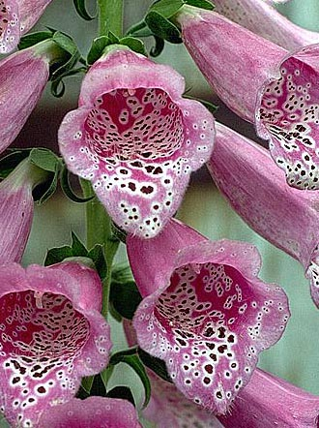
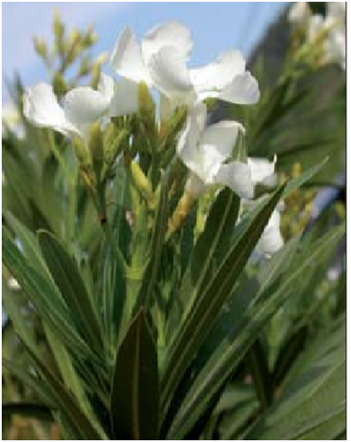

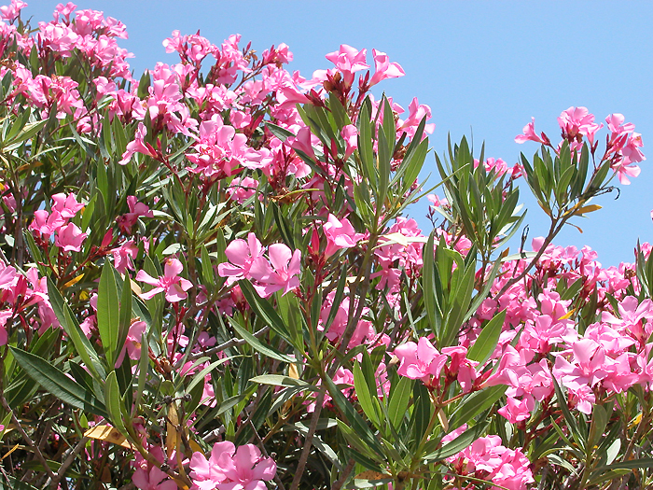
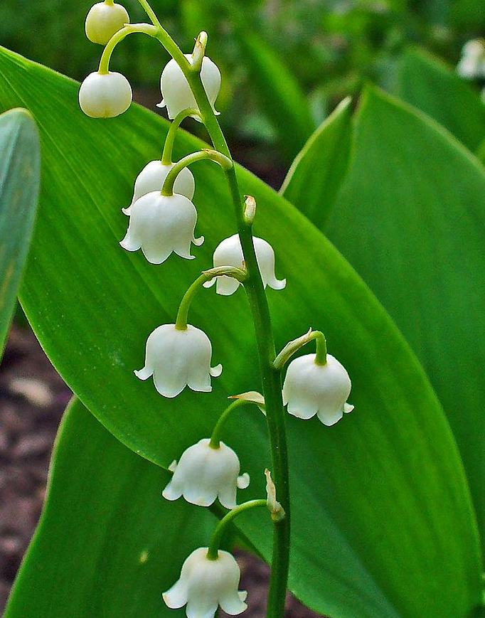
PLANTAS CARDIOTÓXICAS
Toxina: Heterósidos cardiotónicos de acción parecida a la digital
  * Digitoxina, gitoxina, digitalina, oleandrina, digitalósido,
  neirósido, oleandrósido, convalamarina…
Clínica:
  Sintomatología gastrointestinal
  Sintomatología neurológica: mareo, cefalea,
  somnolencia, trastornos visuales, convulsiones…
  Trastornos del ritmo: asistolia, FV…
Tratamiento:
  Carbón activo y/o lavado gástrico
  Bradiarritmias: atropina o isoproterenol. MCP
  Fibrilación ventricular: CVE
  Ac. antidigital?
Digitalis Purpurea
Convallaria majalis
Notes:
Toxina: heterósidos cardiotónicos (0,30%) derivados de la digitoxigenina (principalmente digitoxina), y de la gitoxigenina y gitaloxigenina (básicamente gitoxina). Entre los alcaloides destaca la digitalina. También son importantes los flavonoides
En la intoxicación por digitálicos aparecen mareos, gastroenteritis, cefalea, somnolencia, dolores en las extremidades, erupciones dérmicas y eosinofilia. En los casos graves aparece afectación cardiaca con bradiarrítmias, síntomas neurológicos con trastornos visuales, convulsiones y delirio, pudiendo presentarse una parada cardíaca por asistolia o fibrilación ventricular.
Los cardiotónicos digitálicos actúan inhibiendo la enzima sodio-potasio ATPasa, lo que conlleva un incremento del calcio intracelular que, a la vez, produce un efecto inotrópico positivo. Paralelamente se produce un efecto vagal en el sistema nervioso parasimpático. Todo ello conlleva un aumento de la contractibilidad cardíaca y la disminución de la excitabilidad, conductividad y ritmo cardíaco.

Slide 24
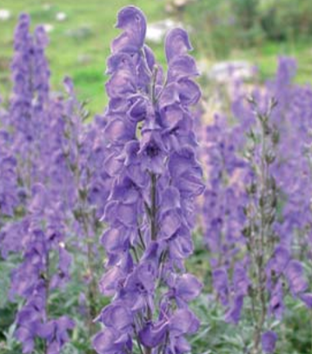
PLANTAS cardiotóxica/neurotóxica
Toxina: aconina, hipaconitina y napelina.
Clínica:
  Prurito, anestesia, quemazón…
  SNC: parestesias, cefalea, confusión, trastornos visuales, afectación de centros bulbares, convulsiones
  Arritmias
Tratamiento:
  Carbón activo y/o lavado gástrico
  Tratamiento sintomático y de soporte
  Monitorización estrecha
Acónito (Aconitum napellus)
Notes:
Mecanismo de acción: Los alcaloides diterpénicos aumentan la permeabilidad al sodio e inhiben la recaptación de noradrenalina. Esto produce una estimulación inicial de las terminaciones nerviosas que acaba dando lugar a una interrupción en la transmisión del estímulo nervioso en los nervios sensitivos y nociceptores.

Slide 25
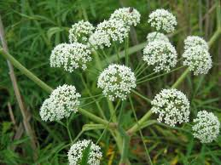
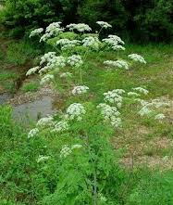
PLANTAS PARALIZANTES
Toxina: conina (también llamada conicina o cicutina), conhidrina y pseudoconhidrina
Clínica:
  GI: quemazón bucal, mareos, vómitos, diarrea…
  NRL: midriasis, vértigos, parestesias, alucinaciones… y finalmente aparece una parálisis neuromuscular ascendente
  Fracaso renal
Tratamiento:
  Carbón activo y/o lavado gástrico
  Sintomático y de soporte
Cicuta (Conium maculatum)
Notes:
La coniína tiene un mecanismo de acción semejante al del curare, afectando a las sinapsis neuromusculares. Tiene efecto nicotínico bifásico en el sistema autónomo: primero causa estimulación (sialorrea, mareos, vómitos…), y posteriormente inhibición que conlleva midriasis y sequedad de las mucosas. La coniína provoca fracaso renal con necrosis tubular aguda. La coniína tiene capacidad para absorberse fácilmente a través de la piel

Slide 26
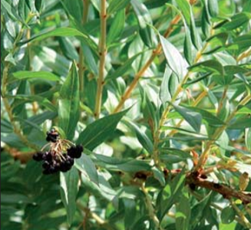
PLANTAS estimulantes SNC
Roldón o emborrachacarras
Toxina: coriamirtina (glucósido que se encuentra en el fruto)y corirarina (alcaloide-hojas)
Clínica:
  Mareos, diarrea, dolor abdominal…
  SNC: espasmos, estado de embriaguez, excitabilidad psicomotriz, alteraciones sensitivas, convulsiones, coma…
Tratamiento:
  Carbón activo
  Tratamiento sintomático y BZD
Roldón
(Coriaria myrtifolia)

Slide 27
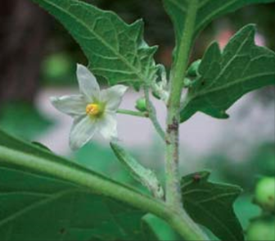
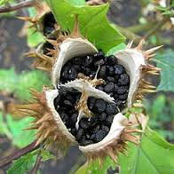

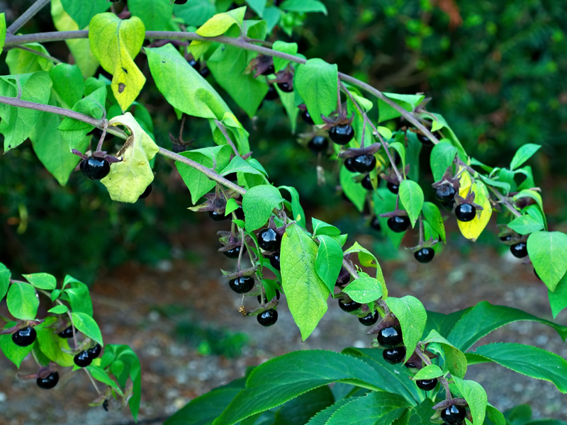
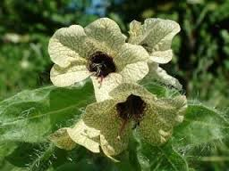
PLANTAS efectos anticolinérgicos
Toxina: Alcaloides tropánicos con acción similar a la atropina
Clínica:
  Clínica gastrointestinal
  Síntomas anticolinérgicos
Tratamieno:
  Carbón activo
  Sintomático
  Síntomas anticolinérgicos (BZD y fisostigmina)
Hierba mora
(Solanum nigrum)
Estramonio
(Datura Estramonium)
Belladona (Atropa belladona)
Beleño negro (Hyoscyamus niger)

Slide 28
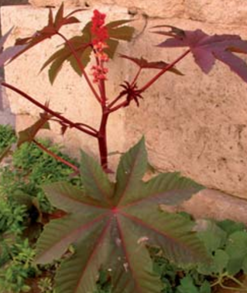
PLANTAS efectos G-I
Toxina: ricinina y l toxoalbúmina ricina (semillas)
Clínica:
  Vómitos, mareos, dolores abdominales, diarrea coleriforme…
  Convulsiones, hemólisis, insuficiencia renal…
Tratamiento
  Carbón activo
  Control de síntomas
Ricino (Ricinus communis)
Notes:
El aceite de ricino que se extrae de las semillas tiene como componente principal el ácido ricinoléico.
Mecanismo de acción: El ácido ricinoleico actúa irritando la mucosa del intestino delgado provocando una estimulación del peristaltismo intestinal. En contacto con la lipasa pancreática, el ácido ricinoleico se libera de sus glicéridos y disuelve los constituyentes lipídicos de la membrana intestinal, produciéndose un incremento del peristaltismo que tiene como resultado una abundante evacuación de heces líquidas sin dolores cólicos. La ricina tiene una fuerte actividad como procoagulante y es un potente inhibidor de la síntesis proteica. En la elaboración del conocido aceite de ricino, desaparece la ricina durante el proceso de refinado ya que es muy termolábil.

Slide 29
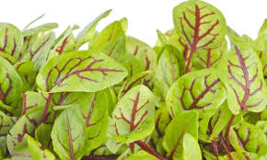
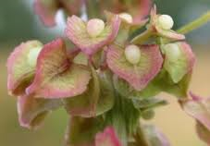
PLANTAS HEPATOTÓXICAS
Toxina: ácido oxálico
Clínica:
  Irritación de la cavidad bucal, malestar gastrointestinal, náuseas, vómitos, diarreas…
  Afectación hepática y renal por depósitos de oxalato cálcico
Tratamiento:
  Carbón activo
  Sintomático y de soporte
Acedera (Rumex crispus)
Notes:
El ácido oxálico tiene una alta capacidad para unirse al calcio, hierro, potasio y manganeso. Por este motivo, el ácido oxálico se combina con el calcio sérico formando oxalato cálcico que precipita en los túbulos renales produciendo su obstrucción. También es frecuente que estas mismas sales insolubles de oxalato se concentren en las células hepáticasy afecten de manera irreversible al hígado.

Slide 30
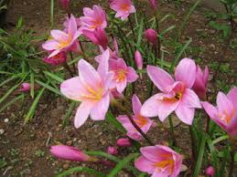
PLANTAS NEFROTÓXICAS
Toxina: Colchicina
Clinica:
  DIG: náusea, vómitos, diarreas sanguinolentas, dolor abdominal…
  HEM: agranulocitosis
  NRL: cefalea, rampas musculares, convulsiones, delirios…
  CV: Hipotensión, taquicardia…
Tratamiento
  Carbón activo
  Sintomático y de soporte
Cólquico (Colchicum autumnale)
Notes:
Toda la planta es tóxica pero en especial los bulbos y las semillas. Contiene el alcaloide isoquinoleínico colchicina muy resistente a la ebullición y a la desecación, e igualmente tóxico el heterósido colchicósido.
La colchicina es un potente antimitótico que detiene la división celular a la vez que evita el reparto de las cromátidas durante la mitosis, provocando la poliploidía de la célula filial. Su efecto se debe a su acción sobre las proteínas citoesqueléticas del huso mitótico. El efecto antiinflamatorio no específico es debido a la disminución del flujo leucocitario e inhibición de la fagocitosis. Actúa, además, sobre las sinapsis del sistema nervioso

Slide 31
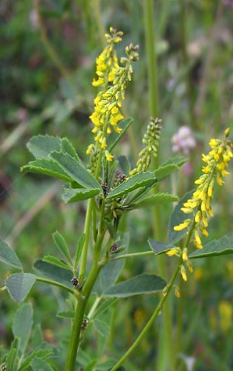
PLANTAS ANTICOAGULANTES
Toxina: Cumarina (dicumarina, dicumarol o antiprotrombina)
Clínica:
  Intox aguda: náuseas y vómitos.
  Intox crónica: petequias, epistaxis, hematurias y riesgo de hemorragias graves
Tratamiento:
  Carbón activo
  Vit K
  Plasma fresco y factores de coagulación
Trébol dulce o meliloto oficinal
(Melilotus officinalis)
Notes:
El principal componente es el glicósido cumarina. La dicumarina, dicumarol o antiprotrombina se produce por fermentación del forraje por un deficiente secado
Mecanismo de acción: La dicumarina actúa como un antagonista potente de la vitamina K al competir por el mismo receptor en la membrana de las células hepáticas

Slide 32
MUCHAS GRACIAS
LGarciaGI@tauli.cat

Slide 33
CASO CLÍNICO
Paciente de 32 años sin alergias medicamentosas conocidas
Antecedentes patológicos:
Asma bronquial en tratamiento con BD a demanda
Niega otros antecedentes de interés
Enfermedad actual:
Acude a urgencias por náuseas, vómitos, dolor abdominal y diarreas de horas de evolución. Niega fiebre y/o clínica de bacteriemia.
Como antecedente epidemiológico a destacar refiere consumo de setas

Slide 34
CASO CLÍNICO
Exploración Física:
TA 99/52, FC 104lpm, afebril, SatO2B 96%
ACV: Rítmico a 96lpm. No se auscultan soplos ni roces. No signos de mala perfusión distal
AR: MVC sin ruidos sobreañadidos.
ABD: Blando y depresible. Molesto de forma difusa a la palpación pero sin signos de irritación peritoneal. No se palpan masas ni visceromegalias. Peristaltismo aumentado.
NRL: Sin focalidades. No menigismo
QUE HACEMOS?

